Slide 1
اهلا و سهلا

Slide 2
تعريف المعلم
تعريف الدرس
محمد ذاكر حسن . معلم المساعد )العربي
كفتي الامين نوري داخل مدرسة
نتون بازار، كفتي
رقم الجوال : ٠١٨٤٥٧٦٤٩٦٨
الغة العربية الاتصالية
الصف التاسع للداخل
الوحدة الخامسة
الدرس الاول
القيقة :٥٠

Slide 3
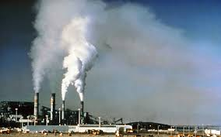
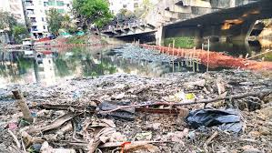
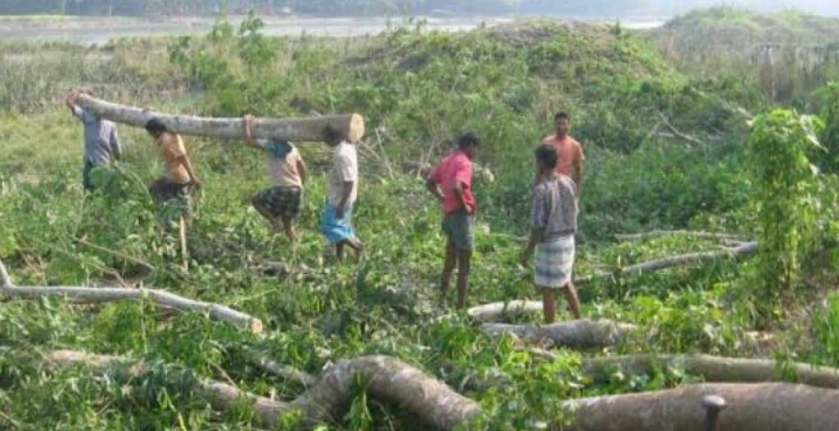
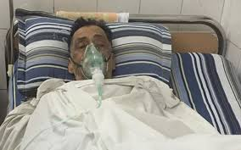
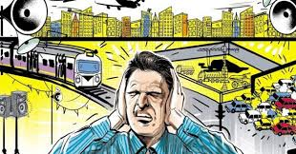
انظرو الي الصوار

Slide 5
الدرس اليوم
المحافظة علي بيئتنا الطبيعية

Slide 6
يستطيع الطلاب بعد التدريس
ان يقرأالمقالات مع الترجمة
ان يقول معاني الكلمات جديدة
ان يقول واجب الأنسان لحماية البيئة

Slide 7
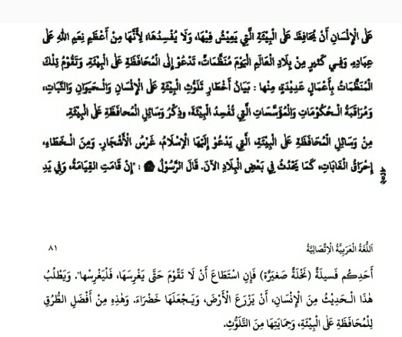
قرئت الصوة

Slide 8
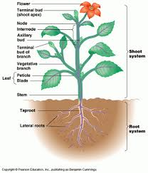
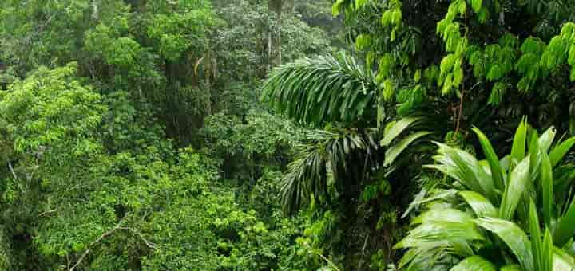
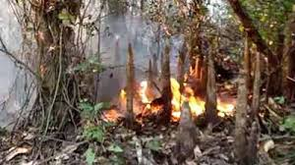
معاني المفردات
معاناها
صورة
الكلمة
সংস্থাসমুহ
منظمات
النبات
উদ্ভিদ
বনজঙ্গল
الغابات
জ্বালানো
احراق

Slide 9
العمل الانفرادي
أجب عن الأسئلة الاتية شفهيا:
ما واجب علي الانسان حمايةالبيئة؟
ما هي اعظم نعم الله على الناس؟
اذكر من النص الاثنين من وسائل المحافظة على البيئة ألتي يدعو إليها الإسلام.
ما هي أفضل الطرق لحماية البيئة من التلوث ؟

Slide 10
فعل البية
اذكرخمسة وسائل المحافظة علي البيئة-

Slide 11
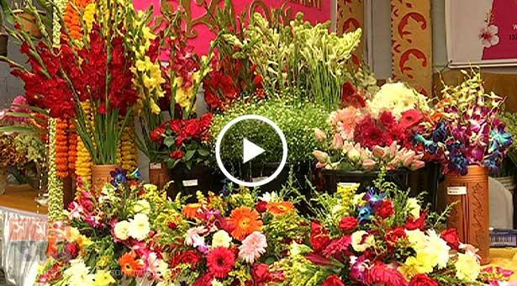
شكلرا
شكرا

